Slide 1
Xây dựng mô hình phân loại sắc thái bình luận
Lương Khắc Mạnh

Slide 2

Nội dung
Giới thiệu bài toán
Phân tích và giải quyết bài toán
Kết luận

Slide 3

Giới thiệu chung đề tài
Khái niện phân tích cảm xúc
Các vấn đề xung quanh việc phân tích cảm xúc
Các dạng bài toán liên quan

Slide 4
Ứng dụng
Doanh nghiệp và tổ chức:
Phân tích thương hiệu
Đánh giá dòng sản phẩm mới
….
Cá nhân: Quan tâm đến ý kiến cá nhân của người khác khi….
Mua một sản phẩm hay sử dụng một dịch vụ
….

Slide 5
Phân tích và giải quyết bài toán
Thu thập và phân tích đặc điểm dữ liệu
Tiền xử lý dữ dự
Vector hóa dữ liệu
Xây dựng và huấn luyện mô hình

Slide 6
Flowchar of Sentiment analysis
Pre-proceccing
Vectorizer
Model
Positive
Negative
Neutral

Slide 7
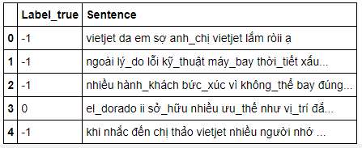
Training data
4930 records

Slide 8
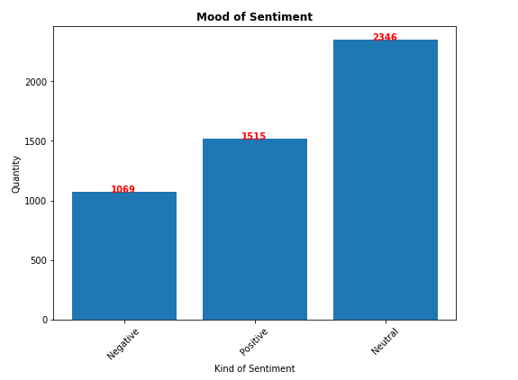
Training data

Slide 9
Tiền xử lý dữ liệu
Làm sạch text
Tách từ trong câu
Chuẩn hóa từ
Loại bỏ stopwords

Slide 10

Vectorizer – Bag of Words
Xây dựng “Bag” chứa tất cả các từ xuất hiện trong bảng dữ liệu
Tìm số lần xuất hiện từng từ của văn bản tương ứng trong “Bag”
Ví dụ: “Hôm nay trời nắng”
“ Hôm kia trời mưa”

Slide 11
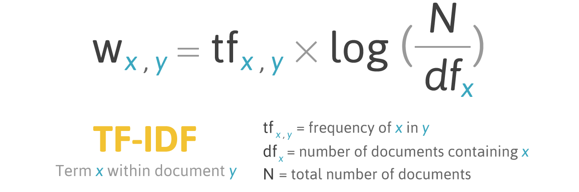
Vectorizer – TF-IDF

Slide 12
Mô hình huấn luyện
Multinomial Naïve Bayes
Support vector machine – kernel = ‘linear’

Slide 13

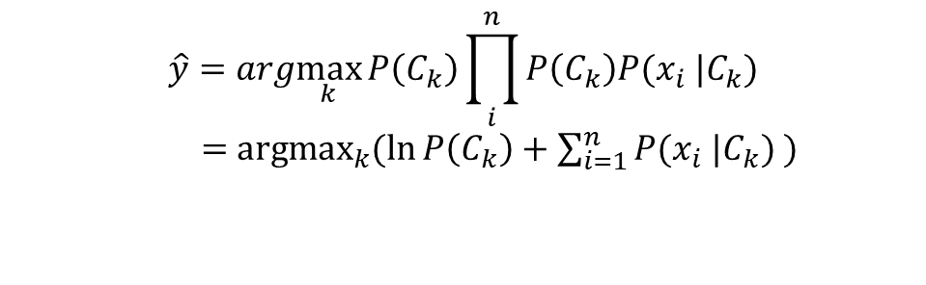



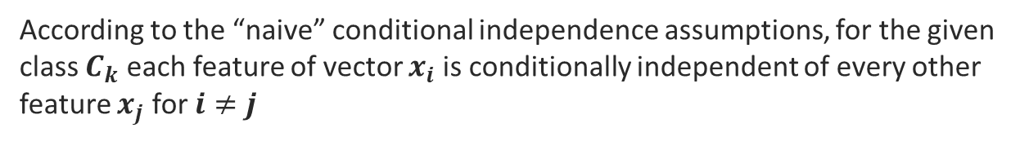
Naïve Bayes Classifier
Given the dependent feature vector ($x_{1},x_{2}, …,x_{n}$) and the class $C_{k}$. Bayes’theorem is stated mathematically as the following relationship:
$$P\left(C_{k} | x_{1},…,x_{n}\right)=\frac{P\left(C_{k}\right)P(x_{1},…,x_{n}|C_{k})}{P(x_{1},…,x_{n})}$$
According to the “naive” conditional independence assumptions, for the given class $C_{k}$ each feature of vector $x_{i}$ is conditionally independent of every other feature $x_{j}$ for $i≠j$
$$P\left(C_{k} | x_{1},…,x_{n}\right)=\frac{P\left(C_{k}\right)\prod_{i}^{n}{P\left(C_{k}\right)P(x_{i} |C_{k})}}{P(x_{1},…,x_{n})}$$
Since P($x_{1},x_{2}, …,x_{n}$) is constant, if the values of the feature variables are known, the following classification rule can be used:
$$\hat{y}=arg\max_{k}{P\left(C_{k}\right)\prod_{i}^{n}{P\left(C_{k}\right)P(x_{i} |C_{k})}}$$
$=$ $\underset{k}{argmax}{(\ln{P\left(C_{k}\right)}+\sum_{i=1}^{n}{P(x_{i} |C_{k})} )}$

Slide 14

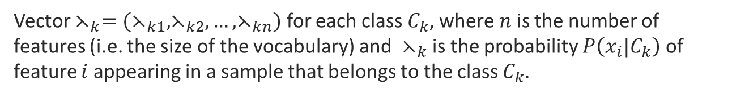
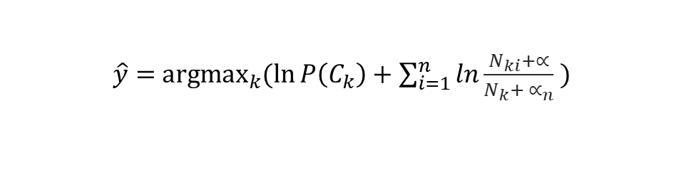
2.3.2 Multinomial Naïve Bayes
Vector $⋋_{k}=(⋋_{k1},⋋_{k2},…,⋋_{kn})$ for each class $C_{k}$, where $n$ is the number of features (i.e. the size of the vocabulary) and $⋋_{k}$ is the probability $P\left(x_{i}|C_{k}\right)$ of feature $i$ appearing in a sample that belongs to the class $C_{k}$.
$$⋋_{k}=\frac{N_{ki}+∝}{N_{k}+ ∝_{n}}$$
Thus, the final decision rule is defined as follows:
$\hat{y}=$ $\underset{k}{argmax}{(\ln{P\left(C_{k}\right)}+\sum_{i=1}^{n}{ln\frac{N_{ki}+∝}{N_{k}+ ∝_{n}}} )}$

Slide 15
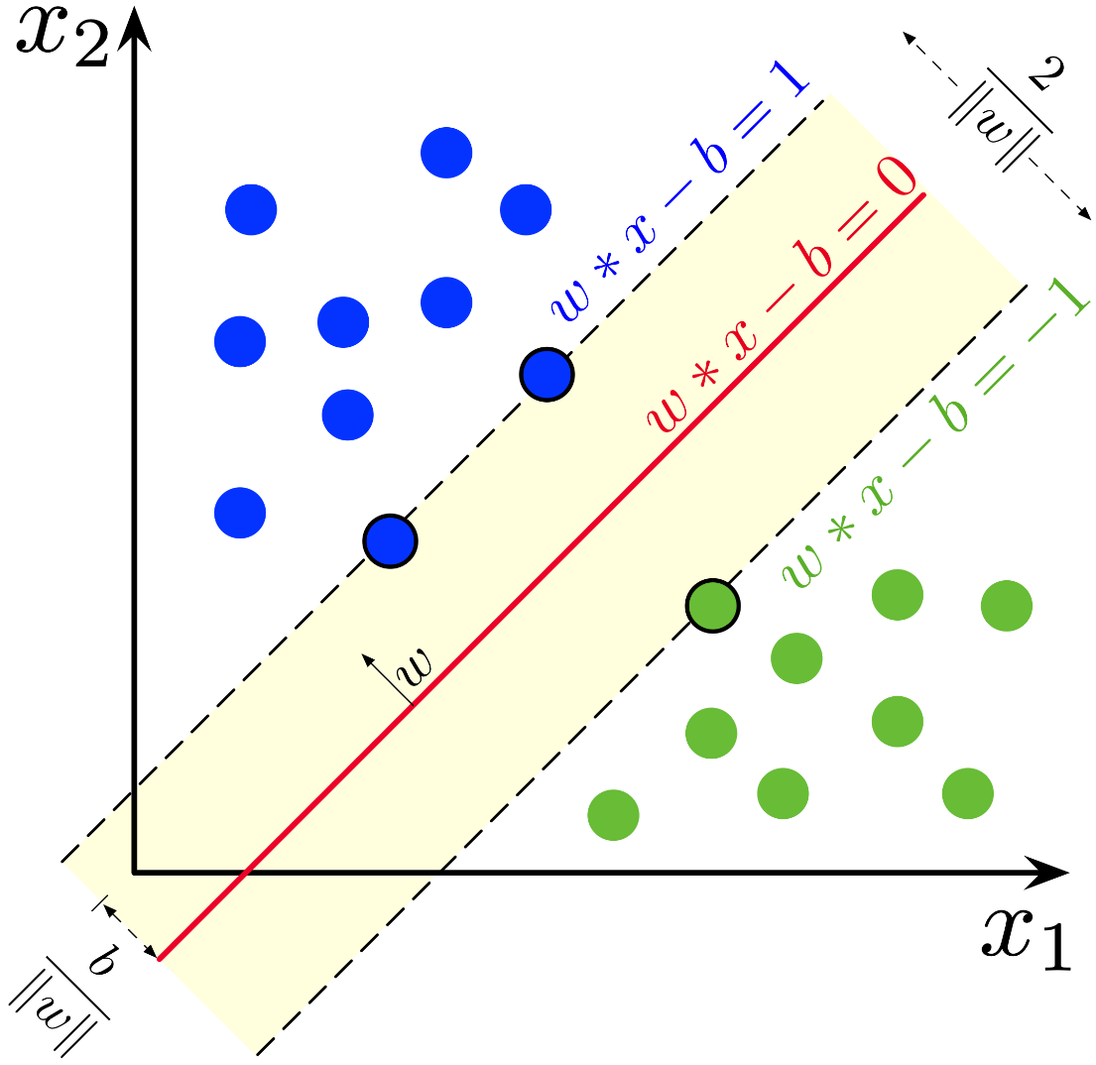


Support vector machine
Construct a hyperplane or set of hyperplanes in a hight or infinite dimensional space
Finding w,b satisfy max margin

Slide 16
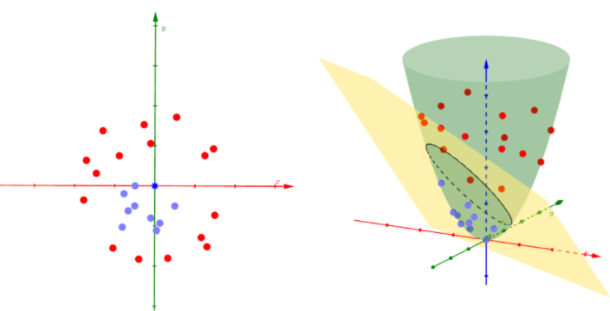
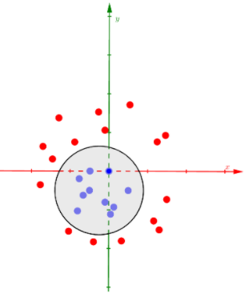
Kernel Support vector machine

Slide 17
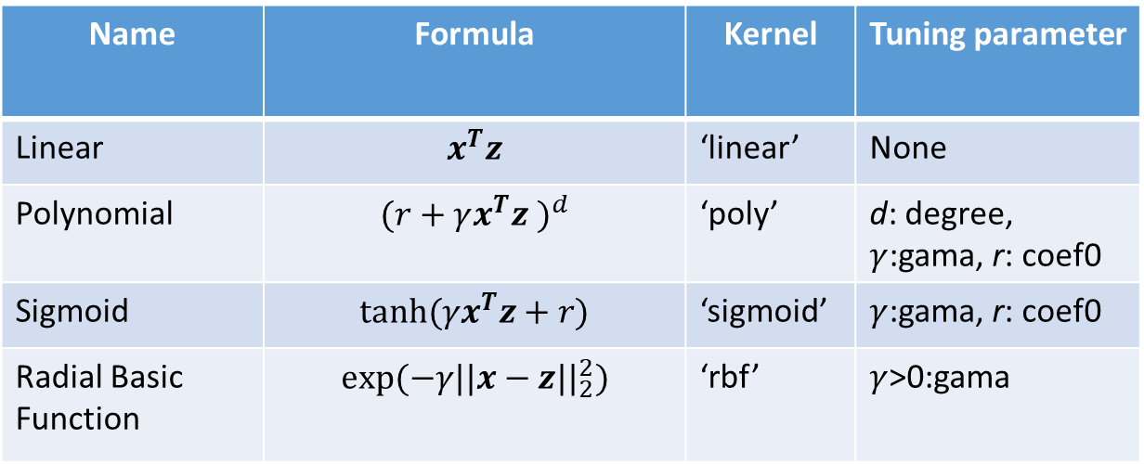
Kernel Support vector machine
Name | Formula | Kernel | Tuning parameter
Linear | $$x^{T}z$$ | ‘linear’ | None
Polynomial | $${(r+γx^{T}z )}^{d}$$ | ‘poly’ | d: degree, $γ$:gama, r: coef0
Sigmoid | $$tanh⁡(γx^{T}z+r)$$ | ‘sigmoid’ | $γ$:gama, r: coef0
Radial Basic Function | $$exp⁡(−γ{||x−z||}_{2}^{2})$$ | ‘rbf’ | $γ$>0:gama

Slide 18
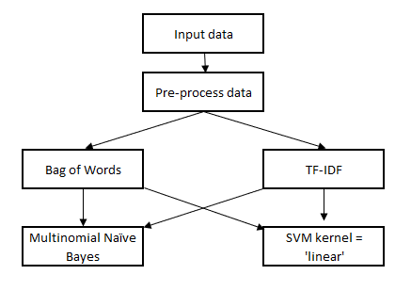
Quy trình huấn luyện

Slide 19
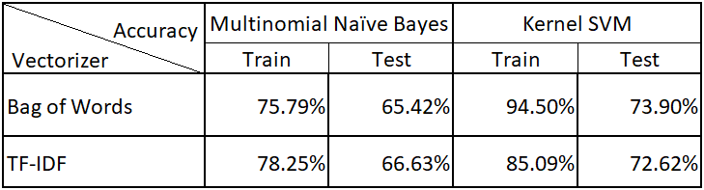
Kết quả
Vetorizer: BoW + TF-IDF
Mô hình huấn luyện: Kernel SVM

Slide 20
Đánh giá
Ưu điểm
Vector hóa dữ liệu và mô hình truyền thống dễ sử dụng
Nhược điểm
Độ chính xác chưa cao
Dữ liệu phân tán

Slide 21
Chạy lại mô hình với bộ dữ liệu mới
Input: AIVIVN.COM, 16086 bản ghi
Vectorizer: BoW + TF-IDF
Model: SVM kernel = ‘linear’
Kết quả: test accuracy = 80.12%
Kết quả sau khi gán lại nhãn: 93,66%

Slide 22


Kết luận

Slide 23


